Slide 1
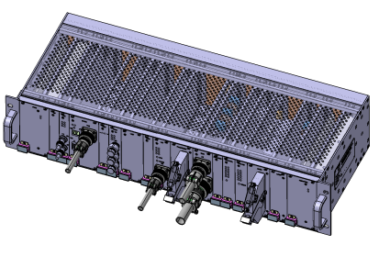
WABTEC
CMU
Server
E-Net cable
MDS 파일 전송
VOIP 음성 통화.
TEXT 전송 형식 정의.

